Slide 1


Slide 2

CURSO DE FORMACIÓN
Gestión de proyectos inmobiliarios

Slide 3
Mercado Inmobiliario Actual y Proyectos de Vivienda de Interés Social.
Módulo 6

Slide 4
Temario
Módulo VI: Mercado Inmobiliario Actual y Proyectos de Vivienda de Interés Social
El mercado inmobiliario: evolución, desarrollo y proyecciones.
Proyectos inmobiliarios de vivienda de interés social: MIVIVIENDA y Techo Propio.
Conceptos, requisitos y formas de financiamiento.

Slide 5
El mercado inmobiliario: evolución, desarrollo y proyecciones.

Slide 6
El mercado inmobiliario: evolución, desarrollo y proyecciones.
El mercado inmobiliario en el Perú tiene características muy particulares con respecto al mismo mercado en otros países de la región. Las continuas crisis económicas y sociales atravesadas durante las décadas de 1970, 1980 y 1990 nos llevan a iniciar el presente siglo con mucho crecimiento pendiente y con una etapa de constante crecimiento económica que hacia el 2005 se ve reflejado en un repentino e insípido boom inmobiliario.

Slide 7

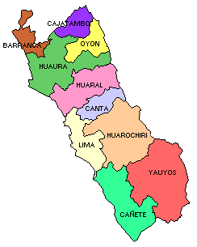
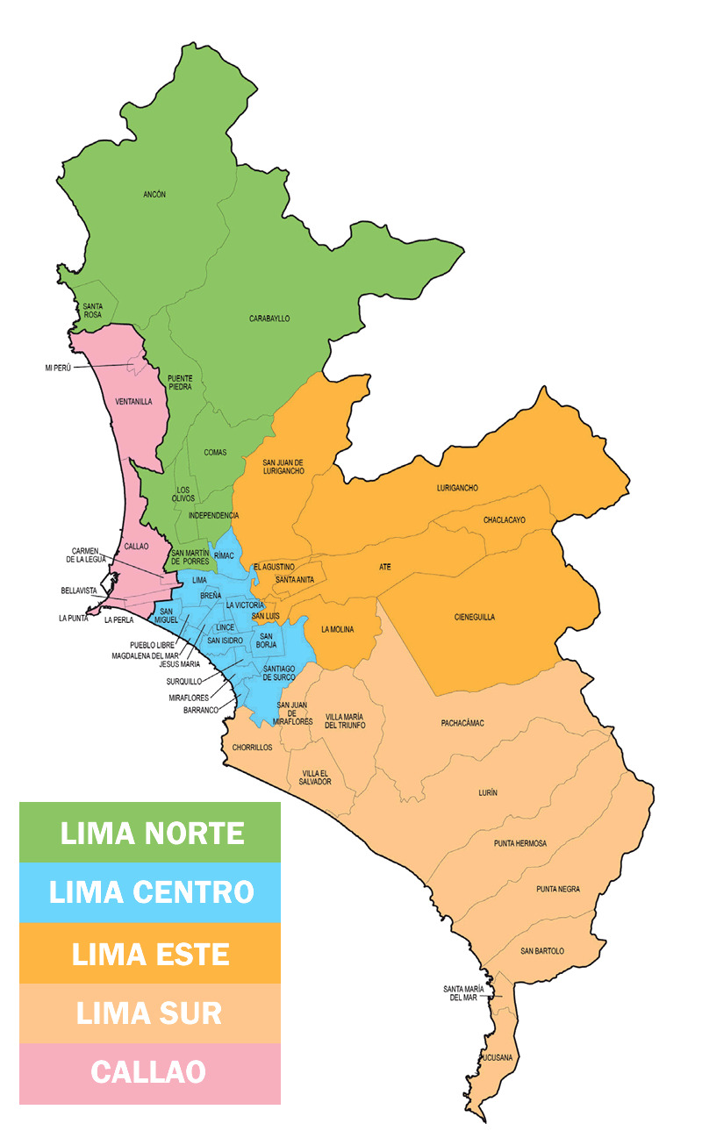
El mercado inmobiliario: evolución, desarrollo y proyecciones.
Extensión: 1´285,215.60 Km2
Población: 33´833,230 habitantes
Densidad aproximada: 26 hab./Km2
Extensión: 34,801.59 Km2
Población: 11´170,333 habitantes
Densidad aproximada: 321 hab./Km2
Extensión: 2,819.26 Km2
Población: 10´178,810 habitantes
Densidad aproximada: 3,600 hab./Km2

Slide 8
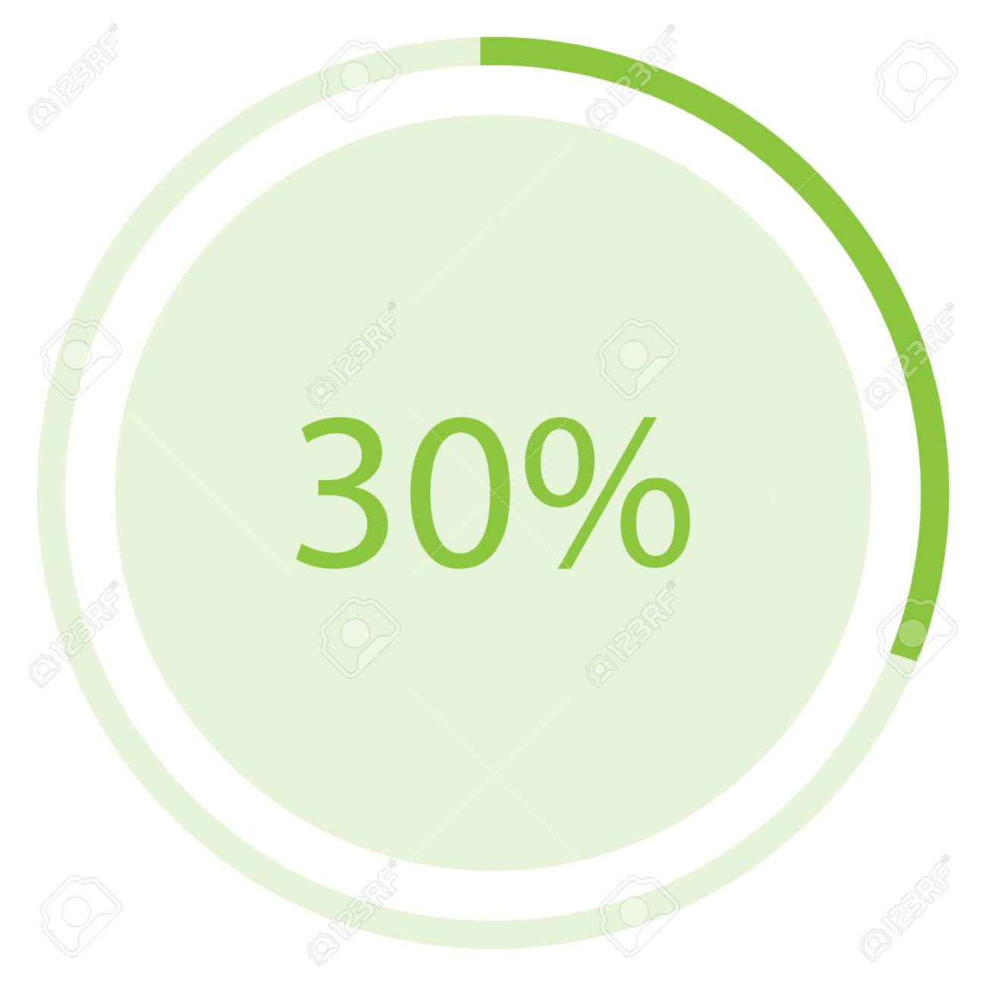

El mercado inmobiliario: evolución, desarrollo y proyecciones.

Slide 9
El mercado inmobiliario: evolución, desarrollo y proyecciones.
CHILE
PERÚ
MÉXICO
COLOMBIA

Slide 10
El mercado inmobiliario: evolución, desarrollo y proyecciones.
Desde el año 2002, el crecimiento acumulado en el sector inmobiliario en el Perú, focalizado ampliamente en Lima, ha venido incrementándose a un ritmo vertiginoso con un promedio del 17% anualmente. Si bien la economía peruana comenzaba a mostrar claros rasgos de recuperación para mediados de los años 90, el sector inmobiliario no tuvo mayor activación. Mientras que la activación de los créditos de consumo de la banca privada pudo incluir a los sectores más bajos; hasta inicios del año 2000, los créditos hipotecarios eran muy escasos y exclusivos para la clase alta.
La creación del Fondo MiVivienda en el año 1999 mediante el Decreto Supremo 001- 99-MTC, la dramática activación del mismo en el año 2000 y las mejores condiciones económicas del país gracias al súper ciclo mundial de los metales permitieron una verdadera transformación en el sector inmobiliario.

Slide 11
El mercado inmobiliario: evolución, desarrollo y proyecciones.
Es importante tener claro que en el Perú todo el sistema hipotecario, antes de la creación de este fondo, venía de entidades estatales como el Banco Central Hipotecario o el Banco de la Vivienda y de mutuales privadas, sistemas que fracasaron por sus malas administraciones y la crisis económica de los 80. En la economía peruana, donde se estima que el 70% de los trabajadores son informales, poder generar instrumentos de inclusión financiera al crédito hipotecario fue uno de los más grandes avances.
Con el Fondo MiVivienda ya afianzado, los bancos se apresuraron a ofrecer planes de ahorro para aprobar créditos hipotecarios a esta gran cantidad de clientes.
Gracias a estas nuevas condiciones, diversos capitales invirtieron en el negocio inmobiliario dinamizando aún más la oferta; muchos de estos capitales fueron de familias locales que reiniciaron empresas con nuevos nombres y otras de capital extranjero que aprovecharon las condiciones legales peruanas que permiten la venta de un bien futuro.

Slide 12
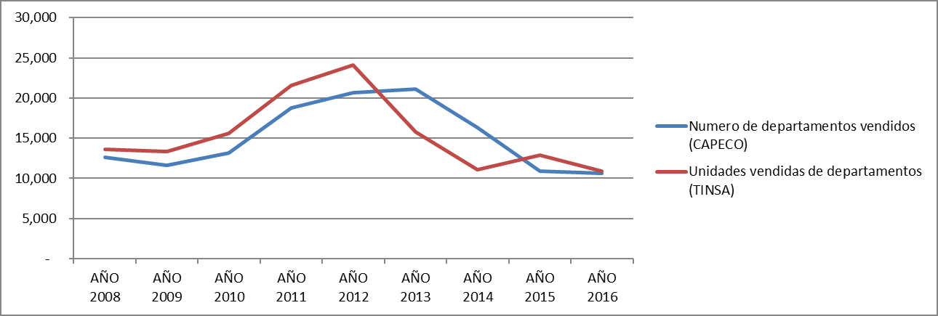
El mercado inmobiliario: evolución, desarrollo y proyecciones.
Evolución de la venta de departamentos.
Adaptado de Memoria Anual 2016 (Banco Central de Reserva del Perú, 2016)

Slide 13
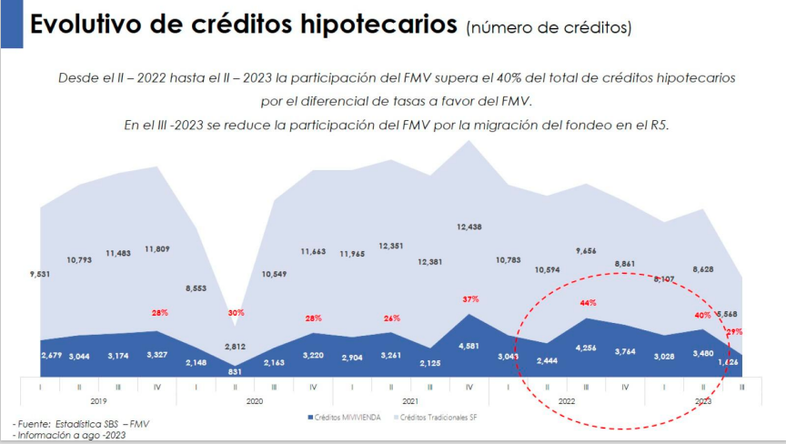
El mercado inmobiliario: evolución, desarrollo y proyecciones.

Slide 14
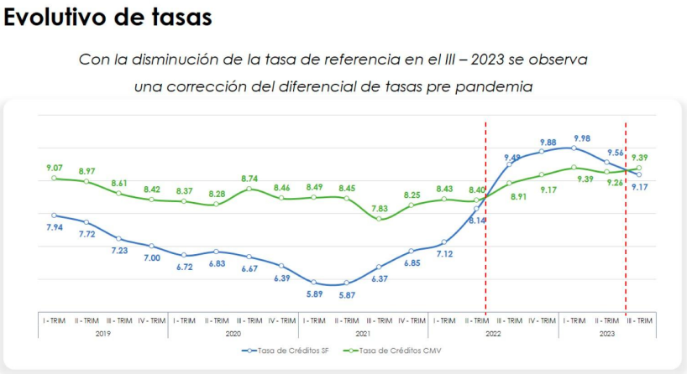
El mercado inmobiliario: evolución, desarrollo y proyecciones.

Slide 15
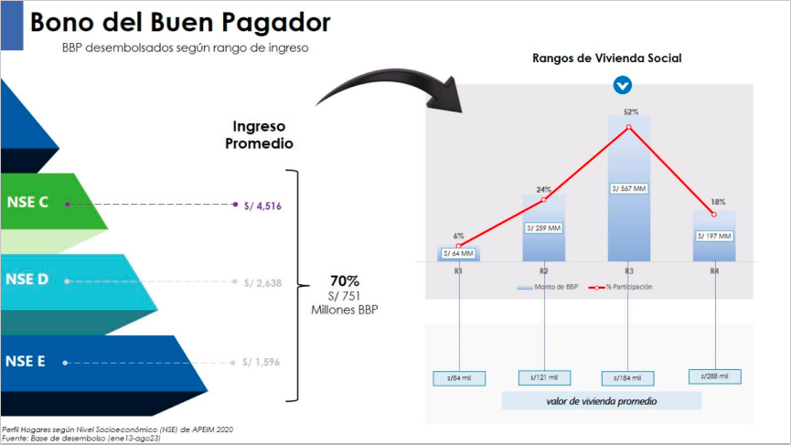
El mercado inmobiliario: evolución, desarrollo y proyecciones.

Slide 16
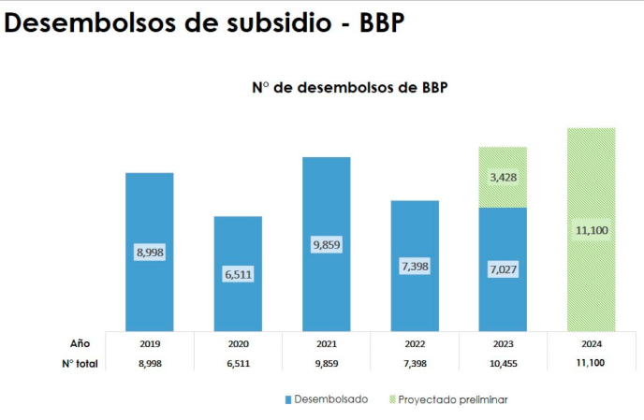
El mercado inmobiliario: evolución, desarrollo y proyecciones.

Slide 17
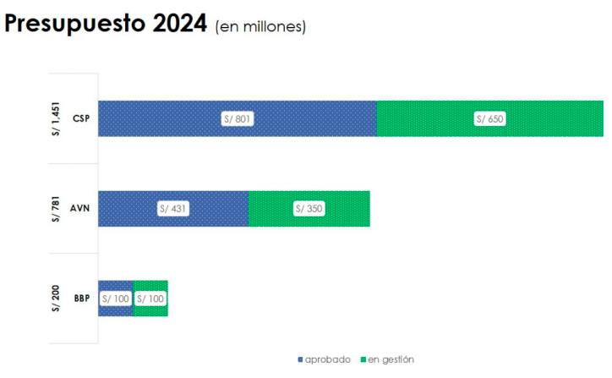
El mercado inmobiliario: evolución, desarrollo y proyecciones.
Notes:
De esta forma se destinarán 395.7 millones de soles para entregar a 9,832 familias el Bono Familiar Habitacional (BFH) del programa Techo Propio en la modalidad adquisición de vivienda nueva.
Los 108.7 millones de soles restantes permitirán efectuar 5,054 desembolsos del Bono del Buen Pagador (BBP) del Nuevo Crédito Mivivienda.

Slide 18
Proyectos inmobiliarios de vivienda de interés social: MIVIVIENDA y Techo Propio.

Slide 19
Proyectos inmobiliarios de vivienda de interés social.
Decreto Supremo Nº 006-2023-vivienda
Artículo 6.- Definición de VIS
6.1. La VIS es la vivienda promovida por el Estado, cuya finalidad se encuentra dirigida a reducir la brecha del déficit habitacional cualitativo y cuantitativo. Incluye a la VISTP, la cual se encuentra dirigida a favor de las personas ubicadas en los sectores I, II y III de la población agrupada según quintiles de ingreso y en especial a favor de aquellas que se encuentran asentadas en zonas de riesgo no mitigable o en situación de vulnerabilidad social.
6.2. La adquisición de las unidades de vivienda destinadas a VIS se sujeta a los valores máximos establecidos por las normas correspondientes, dichos valores máximos son actualizados mediante Decreto Supremo a propuesta del MVCS.
6.3. La información actualizada sobre la conformación de la población por quintiles de ingreso, que acredite su condición de pobre o pobre extremo, se obtiene en la plataforma digital del Ministerio de Desarrollo e Inclusión Social.

Slide 20
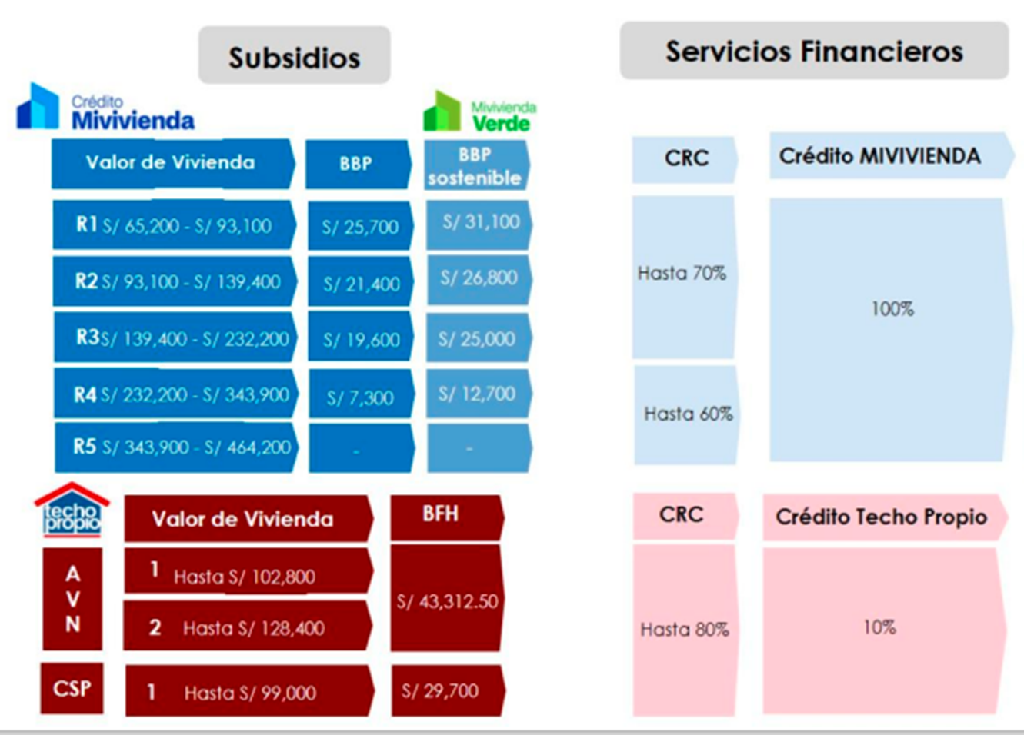
Proyectos inmobiliarios de vivienda de interés social.

Slide 21
Conceptos, requisitos y formas de financiamiento.

Slide 22
Conceptos, requisitos y formas de financiamiento.
Frente a la situación actual con respecto al déficit de vivienda que existe en el país, el Estado tiene especial interés en ir resolviendo ese tema. Por lo tanto, en el caso del mercado inmobiliario el Estado asume el rol de promover la construcción y comercialización de viviendas de bajo costo. Para ello debe impulsar la venta de tierras a bajo costo para poder acercar a los más necesitados a lograr la vivienda propia para reducir la brecha existente.
El Fondo Mivivienda cuenta con una serie de programas, dos de ellos están orientados a subsidiar la compra de vivienda nueva, estos son: Nuevo Crédito Mivivienda y Techo Propio.

Slide 23
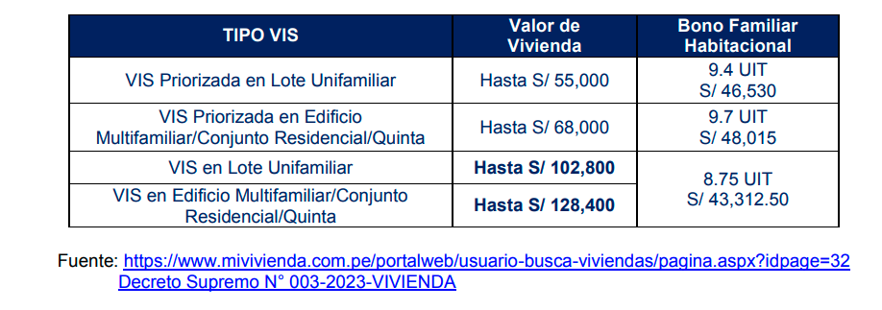
Conceptos, requisitos y formas de financiamiento.

Slide 24
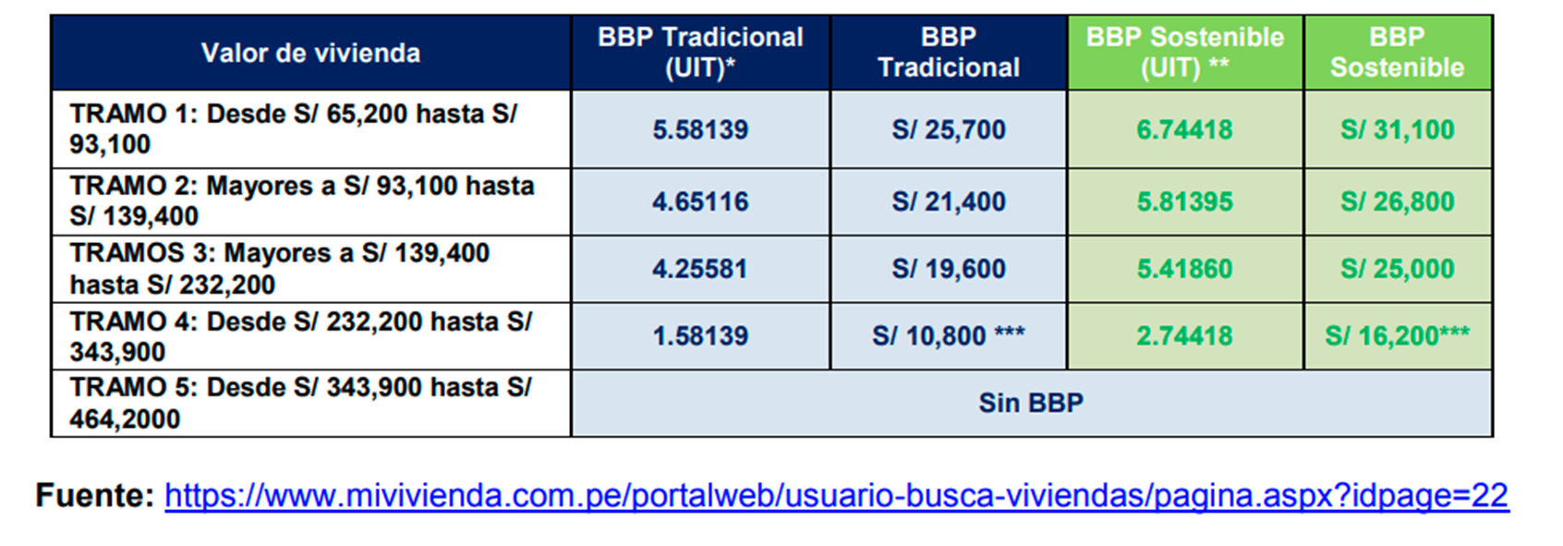
Conceptos, requisitos y formas de financiamiento.

Slide 25


